Slide 1

Моим
любимкам
посвящается…

Slide 2
Вы были со мной, а я с вами…
152.496.000 - секунд
2.432.160 - минут
38.712 - часов
1.537 - дней
с 01.04.2012 по 16.06.2016 г.г

Slide 3

Всем нашим встречам
разлуки, увы, суждены.
Грустным остался наш класс
после этой весны.
Ушли вместе с вами
и шутки, и смех, и игра.
Вот и окончено все,
Расставаться пора.

Slide 4
УЛЬЯНА
ВАДИМ
Милые мои!
Кто же мне теперь,
«Здрасьте» утром скажет?
ДАША

Slide 5
Милые мои !
Рада буду я, при встрече вас послушать!
КСЮША
ЛИЗА
ЛАДА

Slide 6
Не забывайте
уютный наш дом никогда.
Дружбе простой
не страшны никакие года.
Веру в победу,
в успех надо в сердце нести
Преодолимы любые
преграды в пути.

Slide 7
НАСТЯ
Милые мои !
Знаю, долго мне будет вас не хватать.
КАТЯ
САША

Slide 8
КАТЯ
МИЛА
Милые мои !
Вам желаю я судьбы неповторимой!
АЛЕНА

Slide 9
Всем нашим встречам
разлуки, увы, суждены.
Грустным остался наш класс
после этой весны.
Ушли вместе с вами
и шутки, и смех, и игра.
Вот и окончено все,
Расставаться пора.

Slide 10
Милые мои !
Рада я за вас,
Вы больше не малышки!
ДАША
РЕГИНА
АЛЁНА

Slide 11
Милые мои!
С надеждой буду я с
вами ждать свиданий!
НАЗИЛА
ВЛАДИСЛАВ
ЕГОР

Slide 12


МИЛЫЕ МОИ!!!
11 НАШ КЛАСС
НАДОЛГО ВСЕХ НАС СБЛИЗИЛ!!!

Slide 13

Я не говорю:
«Прощайте»,
я говорю Вам:
«ДО СВИДАНИЯ!»

Slide 14
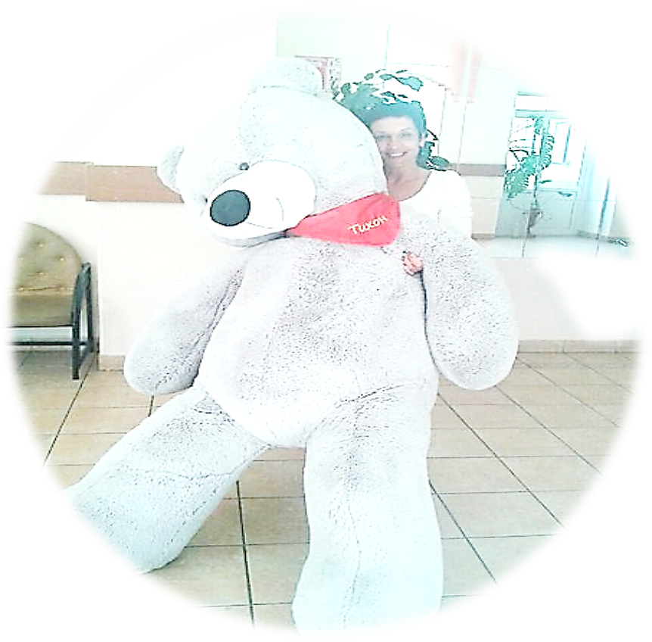

Мы с Тихоном вас любим!

Slide 15


